Slide 1
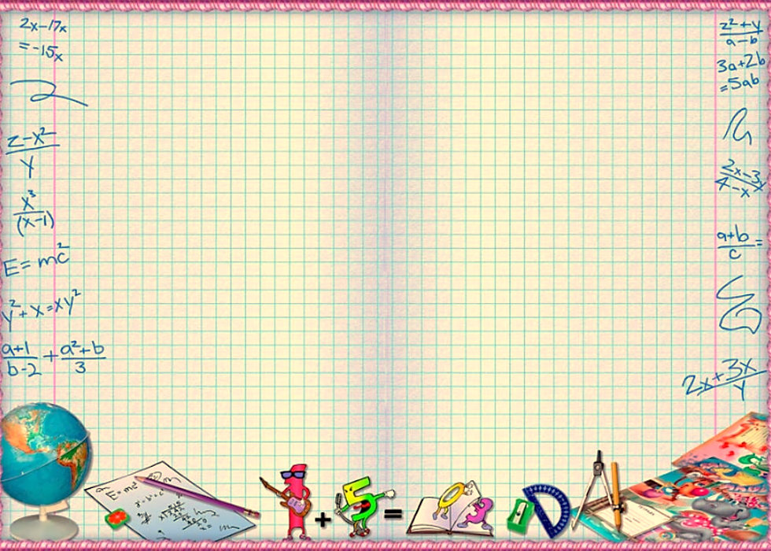


Slide 2

Каждый может за версту
Видеть дробную …..
Над чертой …..
Знайте!
Под чертою …..
Дробь такую непременно
Надо звать …..
черту
числитель
знаменатель
обыкновенной

Slide 3
Цель урока: повторить и закрепить знания по сложению и вычитанию дробей
Задачи урока:
1)Образовательные: продолжить работу по закреплению знаний правил сложения (вычитания) обыкновенных дробей, совершенствовать вычислительные навыки, организовать деятельность учащихся по самостоятельному применению знаний.
2)Развивающие: развивать у учащихся мыслительные навыки, аргументированную математическую речь, навыки самопроверки и объективной самооценки.
3)Воспитательные: воспитывать устойчивый интерес, познавательную активность, самостоятельность, навыки коммуникативности, сообразительности, чувство личной ответственности в коллективной работе

Slide 4


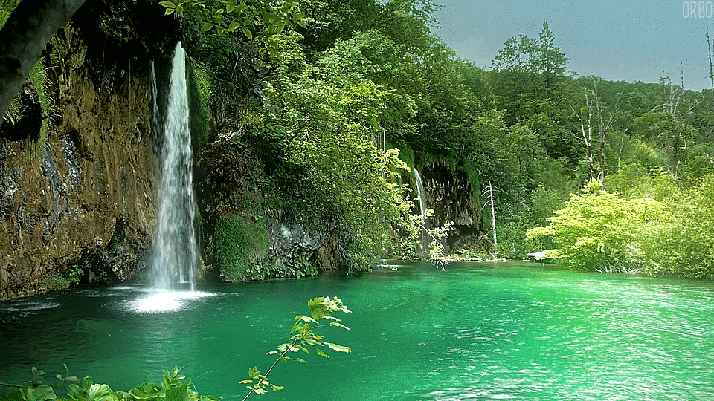
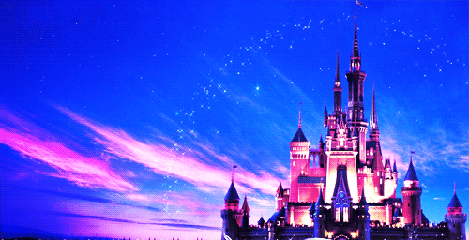

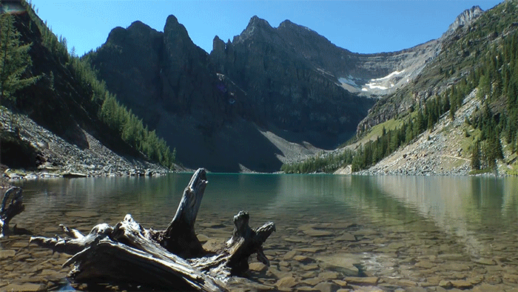
Поле цветов
Озеро Ребусное
Замок Кроссвордный
Поляна Отдыха
Горы Ума

Slide 5
Синий квадрат разделите на две доли и возьмите половину – это будет носовая часть паровоза

Slide 6
2. Большой красный квадрат разделите на 4 доли и возьмите 2 доли – кабина паровоза

Slide 7
3. Возьмите 3 целых зеленых круга – колеса паровоза

Slide 8
4. Из синего прямоугольника возьмите четверть – окно кабины

Slide 9
5. Зеленый прямоугольник разделите на 3 доли и возьмите треть – дымовая труба

Slide 10
6. Красный квадрат разделите на четыре доли в виде треугольников и возьмите четверть – путеочиститель

Slide 11

Мы сядем в поезд и -вперёд!
Помчим по рельсам быстро-
быстро.
А кто же поезд поведёт?
Им управляют машинисты

Slide 12



Поле цветов
Давайте-ка дружно
Мы вспомним ребята
О чём говорили на прошлом занятии.
Пройденный материал повторим,
В голове у себя закрепим.

Slide 13
Озеро Ребусное
Здесь задания реши,
Думай лучше, не спеши.
Если смысл разберешь,
Ответ быстро ты найдешь.

Slide 14



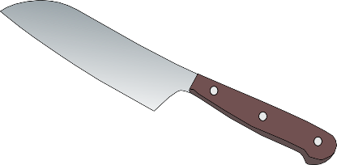
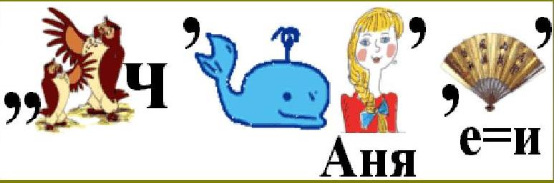


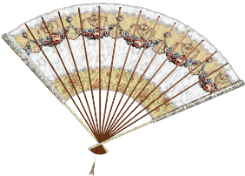


сложение
вычитание

Slide 15
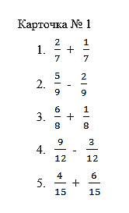
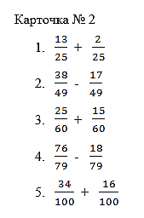
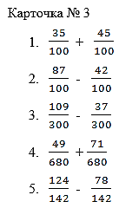



Ответы к карточке №1
Ответы к карточке №2
Ответы к карточке №3

Slide 16
Критерий оценивания:
Нет ошибок – 5 баллов,
1 ошибка – 4 балла,
2 ошибки – 3 балла,
3 ошибки – 2 балла,
4-5 ошибок – 0 баллов.

Slide 17
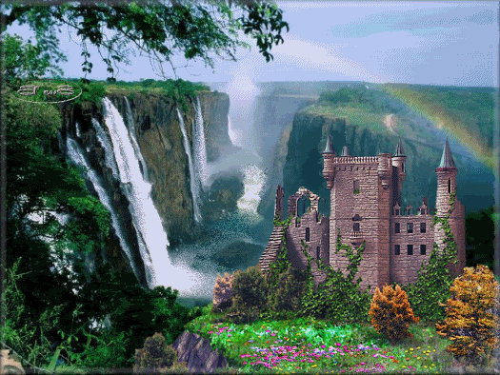
Замок Кроссвордный
На вопросы отвечай,
и быстрей кроссворд решай.
Ты кроссворд любой решишь,
Если думать поспешишь.

Slide 18

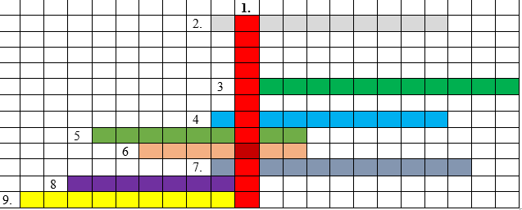
с к р а т и м а я
обыкновенная
е п р а в и л ь н а я
д е н а д ц а т ь
ч и с л и т л ь
д е л е и я
з а м е н а т е л ь
п о л о в и н
п р а в и л ь н а

Slide 19
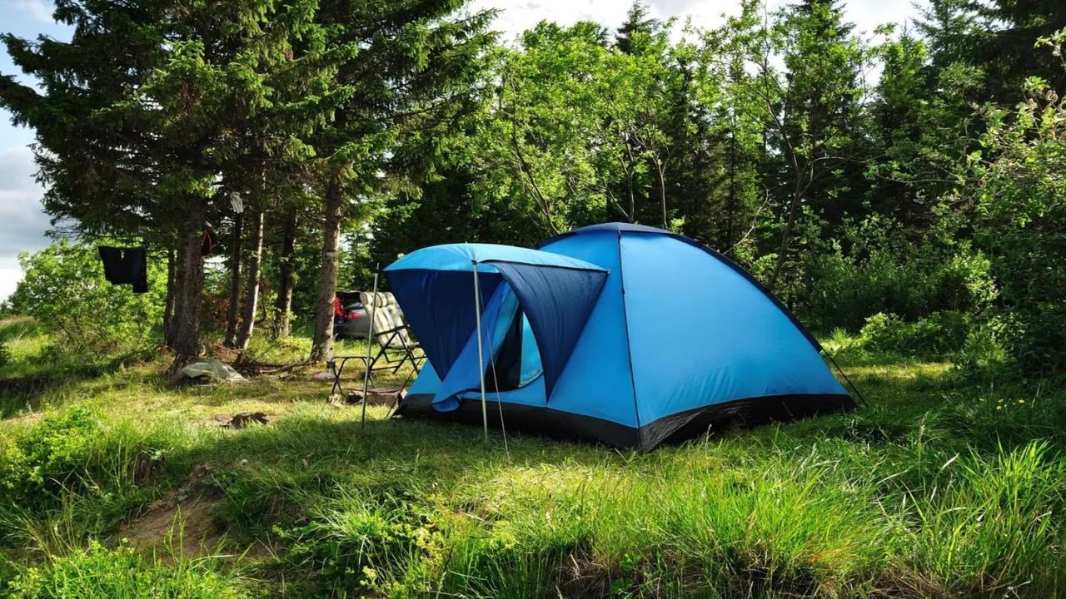

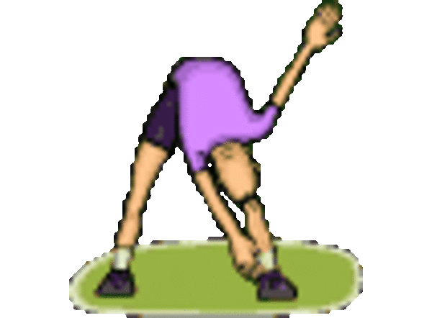
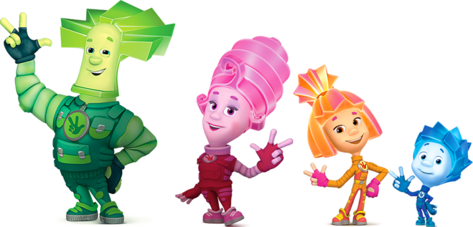

Поляна Отдыха
Мы поставили пластинку
И выходим на разминку!

Slide 20
Горы Ума
А теперь все ручки взяли,
вместе дружно замолчали.
Вы примеры запишите
И самостоятельно их решите

Slide 21
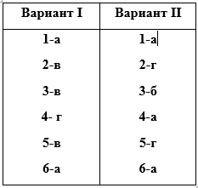
Критерий оценивания:
Нет ошибок – 5 баллов,
1-2 ошибки – 4 балла,
3 ошибки – 3 балла,
4 ошибки – 2 балла,
5-6 ошибок – 0 баллов.

Slide 22
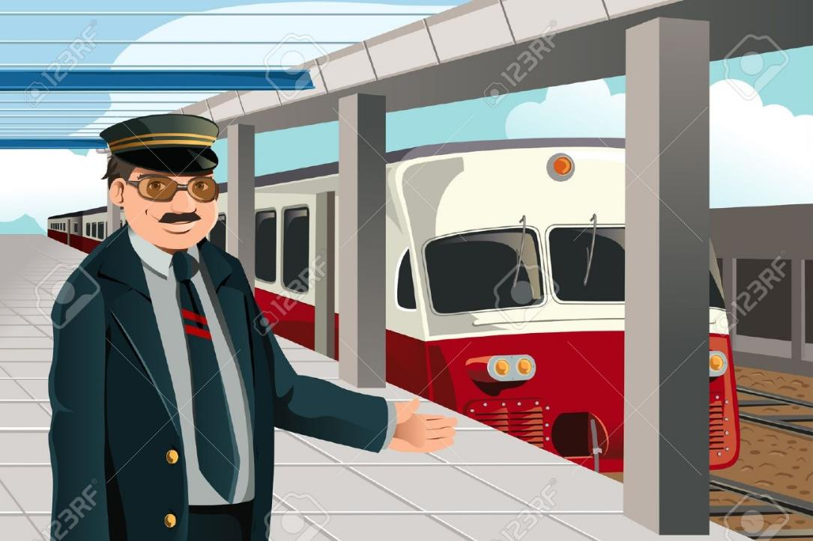
Станция Конечная
Ну что, вот закончена игра
Результат узнать пора
Кто же лучше всех трудился?
Кто в путешествии отличился?

Slide 23


Домашнее задание
Составить кроссворд или
сказку о дробях
(оформить на
альбомном листе)

Slide 24

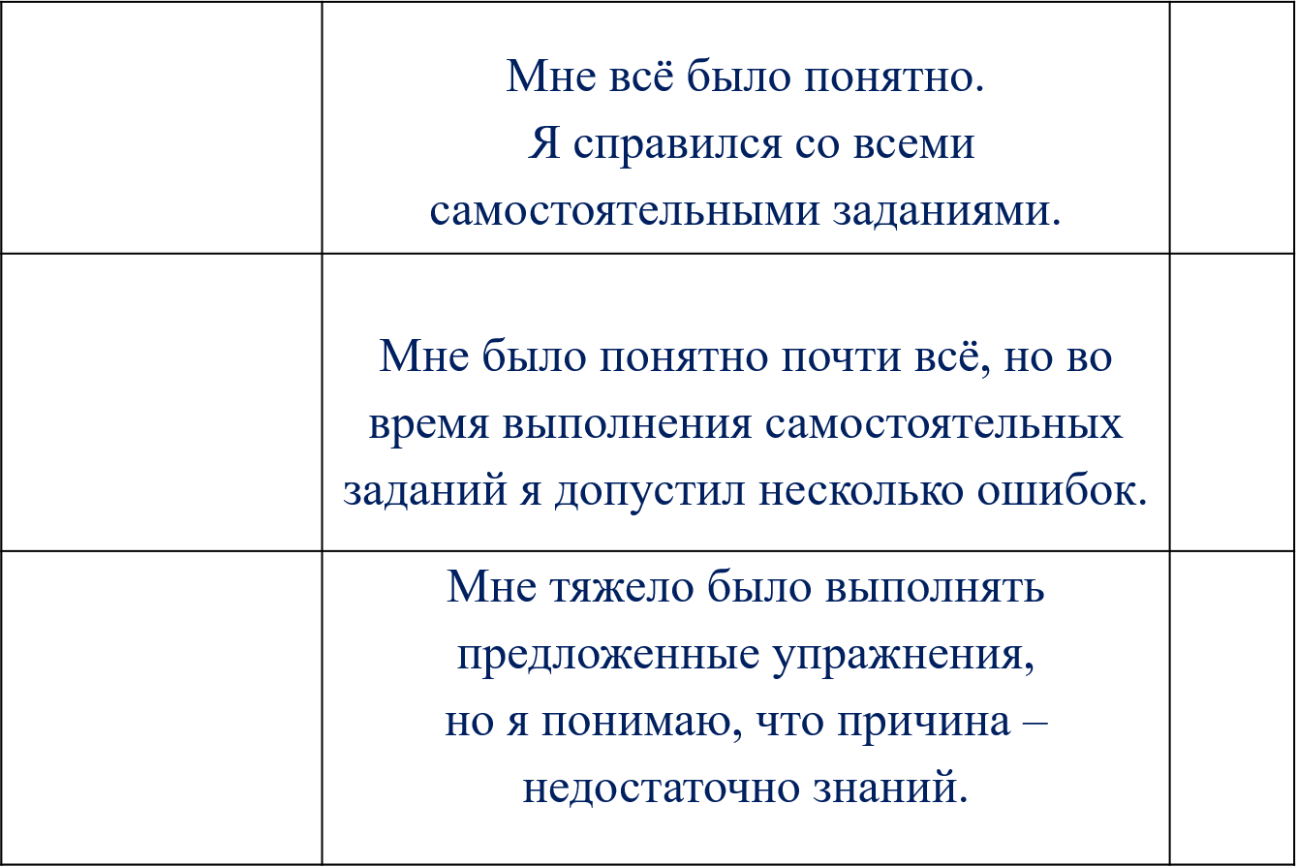


Во время путешествия было интересно и легко, потому что умею быстро и правильно вычислять, решать задачи
Путешествие было интересное, но некоторые задания вызывали затруднения
Мне было скучно! Я медленно считаю, мне трудно было выполнить задания.

Slide 25

Спасибо за внимание!

